Slide 1
И.С. Соколов-Микитов
«Листопадничек»

Slide 2
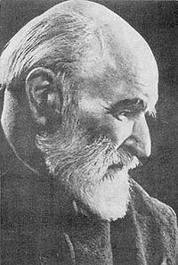
Иван Сергеевич Соколов-Микитов
русский писатель
натуралист
путешественник

Slide 3
Замечательный писатель Иван Сергеевич Соколов-Микитов (1892—1975) про­жил большую и богатую событиями жизнь. Детство его прошло в тихой лесной деревеньке на Смоленщине.
Отец — охотник, знаток леса — ходил в приказчиках по лесному делу у купцов, мать вела крестьянское хозяйство.
Где он только не побывал, устроившись на работу матросом на судах торгового флота, куда не забрасывала его судьба!
Вернулся домой, работал учителем в школе.

Slide 4
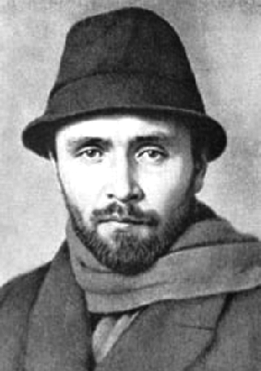
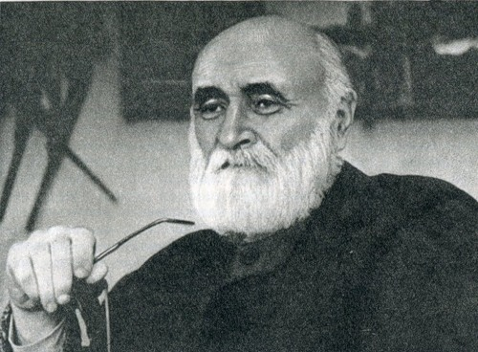
В последние годы жизни у писателя пропало зрение, но он не сдался - наговаривал свои произведения на диктофон.

Slide 7
СЛОВАРНАЯ РАБОТА
долговязый (очень высокий, худой и нескладный)
плотина (перегородка на реке для поднятия уровня воды)
запрудили (перегородили реку плотиной)
хатка (название небольшого дома на Украине)
зябнуть (испытывать чувство холода)
робеть-бояться
ходко работают (работают быстро)

Slide 8
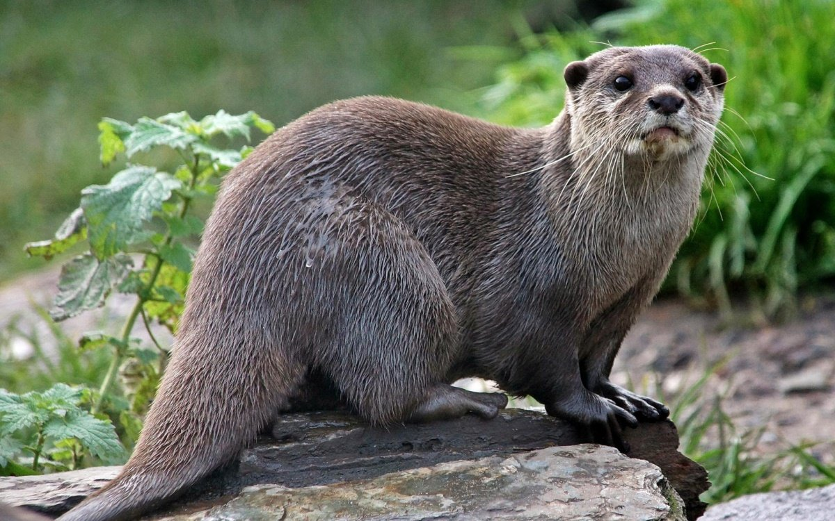
Выдра

Slide 9
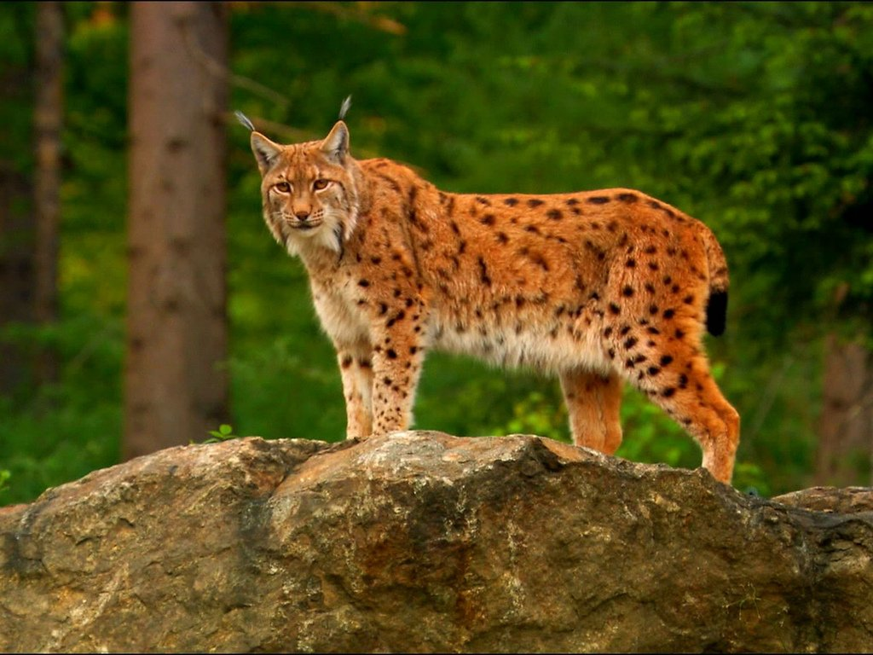
Рысь

Slide 10
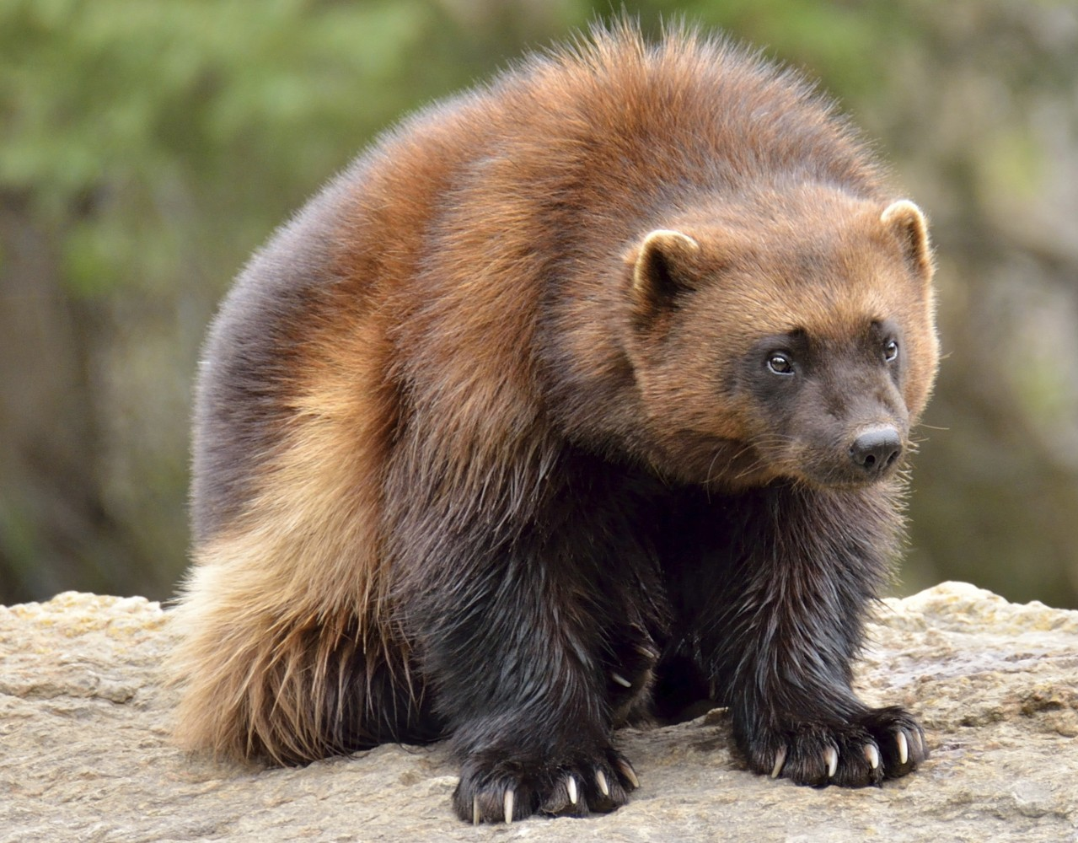
Росамаха

Slide 11
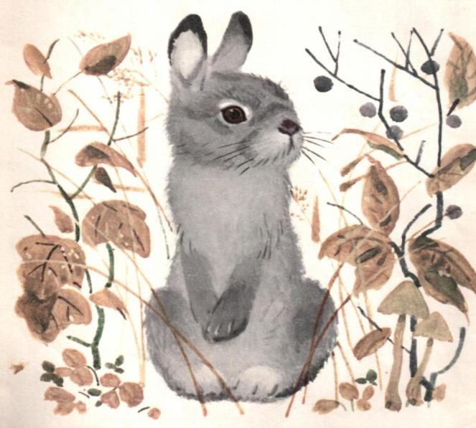
Как называют зайцев, родившихся осенью?
У нас в семье большая радость
Пусть листья падают, летят,
В канавке, тёплой под осинкой
Три листопадничка лежат.
Листопаднички

Slide 12
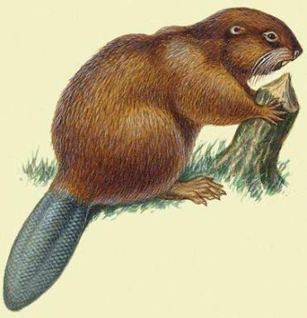
РЕЧЕВАЯ РАЗМИНКА
Бобры храбры идут в боры;
Бобры для бобрят добры.
1.Прочитаем глазками.
2.Прочитаем скороговорку вместе.
3.Прочитайте с веселой
интонацией.
4.Прочитайте с ускорением.
5.Прочитайте очень быстро.
-

Slide 13
Выборочное чтение
С кем познакомился Листопадничек у глухой лесной речки?
Прочитайте по ролям разговор зайчика с бобрами.
Чем занимался Листопадничек в бобровой хатке зимой?
Почему зайчонок остался у бобров?

Slide 14
CИНКВЕЙН О ЗАЙЧИКЕ
1 строчка– 1 существительное
2 строчка – 2 прилагательных
3 строчка – 3 глагола
4 строчка – ключевое предложение из текста
Зайчик
Любознательный, трусливый
Заботится, боится, ныряет
По всему лесу прослыл Листопадничек самым храбрым и отчаянным зайцем.
Листопадничек

Slide 15
Рефлексия
Я узнал на уроке ... .
Мне было интересно потому, что ... .
Меня удивило ...
Я бы хотел(а) ….
Я сделал(а) вывод, что…

Slide 16
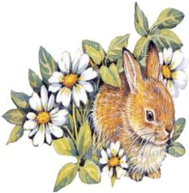
Домашнее задание
стр. 60-66, подготовиться к самостоятельной работе.
Нарисуйте понравившийся эпизод сказки.

